Slide 1
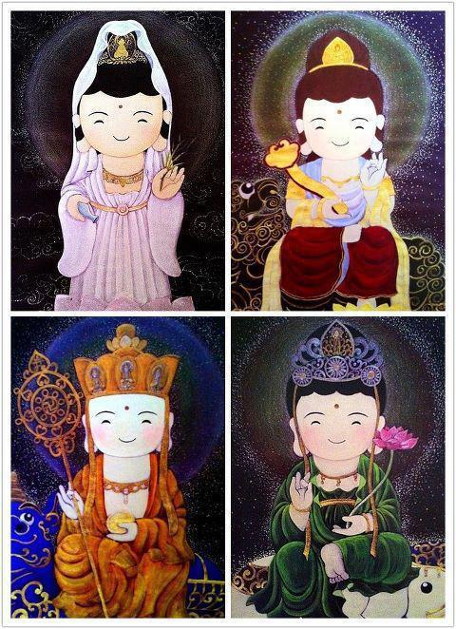
法華心香讀書會
三十七道品(05)
2019年05月08日
主講人： 高明智(惟智)

Slide 2
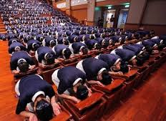
Agenda
八正道的內容
八正道的案例
八正道的譬喻
八正道的檢核
三十七道品的譬喻
三十七道品的背誦

Slide 3
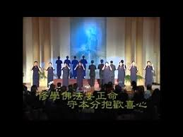
八正道
正見
正思惟
正語
正業
正命
正精進
正念
正定

Slide 4
八正道
正見： Input 看得長遠，看得清楚，看得正確
正思惟：Process/Program 接收佛法，觀眾生苦，如法
正語：Output/Command 口說好話，多說愛語，智慧語
正業：Task 家業事業善業，承擔如來家業
正命：Mission 了解自己，慧命成長
正精進：Action/Fast/Mastery 純而不雜，進而不退
正念：UI 念念都在菩提中，無雜念，心寬念純
正定：QA 制心一處，無事不辦，三昧

Slide 5
八正道
正見： 看得長遠，看的清楚，看得正確
正思惟：接收佛法，觀眾生苦，如法
正語：口說好話，多說愛語，智慧語
正業：家業事業善業，承擔如來家業
正命：了解自己，慧命成長
正精進：純而不雜，進而不退
正念：念念都在菩提中，無雜念，心寬念純
正定：制心一處，無事不辦，三昧

Slide 6
八正道分
一、 正見：能見真理也
二、 正思惟：心無邪念也
三、 正語：言無虛妄業
四、 正業：有益諸善業
五、 正命：正道法行業
六、 正精進：修諸道行無間斷
七、 正念：專心憶念善法
八、 正定：一心住於正道諦

Slide 7
八正道分(我的體會)
一、 正見：能見真理也 (未成佛前先結好人緣)
二、 正思惟：心無邪念也 (人格成而佛格成)
三、 正語：言無虛妄業 (把學到的正法分享出去，多造善業)
四、 正業：有益諸善業 (對的事，做就對了，正行不造惡業)
五、 正命：正道法行業 (為佛教為眾生，我願意，有使命感)
六、 正精進：修諸道行無間斷 (修行道，分秒不空過)
七、 正念：專心憶念善法 (念念都在菩提中)
八、 正定：一心住於正道諦 (時間空間人間出入自在)

Slide 8
八正道
慈濟委員的制服與身形(現身說法)
上人對於慈濟委員的期許

Slide 9
八正道(學佛者應有的認識與見解)
正見
正思惟
正語
正業
正命
正精進
正念
正定
此八法不依偏邪而行，故名為正。
復能通至涅槃，
故名為道。
如佛的知見，一切如法，故名為正。
能行能用在生活，一切無礙，故名為道。

Slide 10
八正道
八正道分別為：正見、正思惟、正語、正業、正命、正勤、正念、正定等，這是八條通往涅槃的捷徑。
所謂「正」者，以此八法盡離邪非故。
所謂「道」者，因其能通達不生不滅、寂滅最樂之境故。
循此八正道，可使眾生苦集煩惱永斷，證得涅槃的聖賢境界，因此又稱「八聖道」。
八正道又如船筏，可使眾生從「迷界」的此岸渡到「悟界」的彼岸，因此又稱為「八道船」、「八筏」。

Slide 11
八正道(最精密的全自動導航控制系統)
正見
正思惟
正語
正業
正命
正精進
正念
正定
怎麼走都很安全，3D、4D，讓你出入無礙，來去自如，如來的境界

Slide 12
正思惟
無明
生
老死
行
識
名色
六入
觸
受
愛
有
取
透徹四諦十二因緣法

Slide 13
正思惟的故事(國王要公主快快長大)
國王今天真的太高興了，因為小公主誕生了。小公主長得人見人愛，國王寸步不離的看著小公主，看著、看著……「公主這麼小，什麼時候才能長大呢？」於是把御醫找來。
「你有沒有什麼良藥，可以讓公主吃了，明天就長大。」國王問。御醫回答：「當然有囉！但是現在缺少的就是藥草，必須要到遠方去尋找。」國王聽完，就迫不及待地催促著御醫快去尋找。
啟程前，御醫慎重地交待國王：「從現在起直到我回國，您千萬不可再去見小公主，否則即使找回了藥草，也無效。」國王果然將他的話緊記在心，至此，再也不去見小公主，一心只盼著御醫快快歸來。
一年、二年……經過了十二年，御醫果然風塵僕僕的回來了，並且將找回來的藥草，讓小公主服了下去，然後將小公主帶到國王的面前。國王看到眼前亭亭玉立的小公主，不禁高興地誇讚御醫：「真不愧是一位良醫！」
為了謝謝他的辛苦，就賜給他許多金銀珠寶。在旁的大臣們，不禁暗笑國王的愚癡，難道不知道，經過了十二年，小公主自然是長大了，跟神藥有什麼關係？

Slide 14
正思惟的故事(國王要公主快快長大)
天底下沒有不勞而獲的事，
所謂「迷聞經累劫，悟在剎那間。」
沒有「累劫」的用功，
何來「剎那」的頓悟呢？

Slide 15
何謂八正道？
2022-08-16 學佛(本文摘自《禪的世界》聖嚴法師)
答：是指正見、正思惟、正語、正業、正命、正精進、正念和正定。八正道在不同的經典裡，有幾個名詞彼此略有出入；但是正見、正念、正定、正思惟、正語和正業是一定有的，這些合起來實際上就是戒定慧的三無漏學。無漏的意思是沒有漏洞。為什麼？不求果報，便只有裝進去的而沒有拿出來的，所以只有增加不會減少，這叫作無漏。如果裝進去了還拿出來，則是有漏。只要以無所求的無我心來修任何法門，都可名為無漏學。

Slide 16
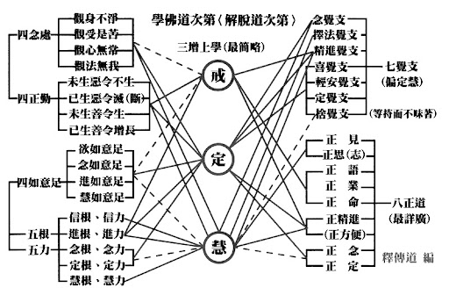

Slide 17
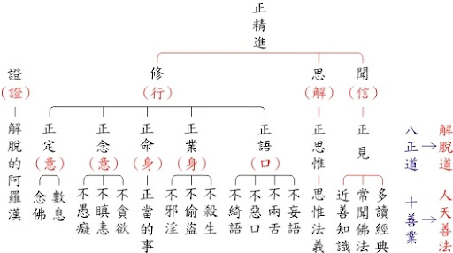

Slide 18
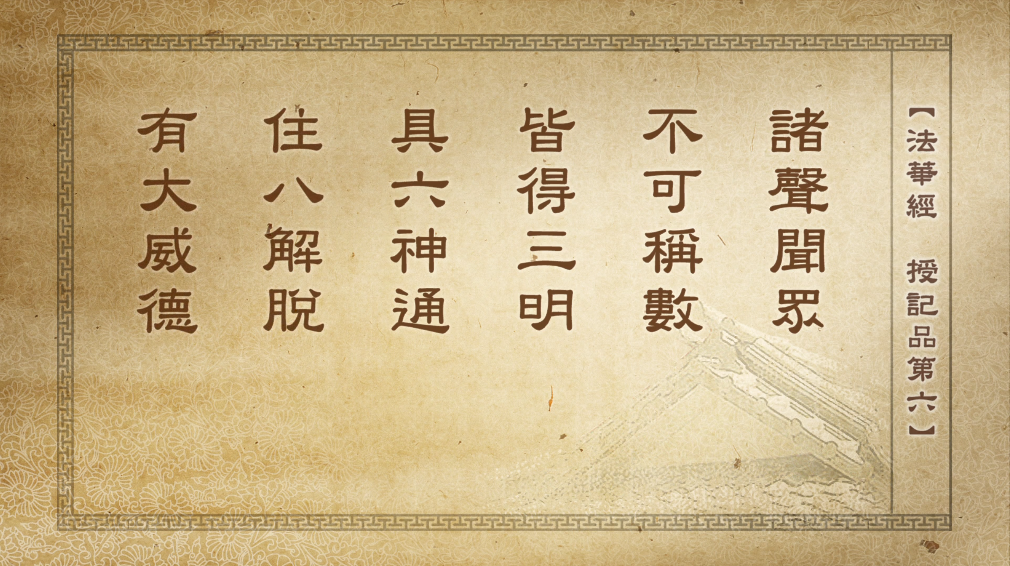

Slide 19
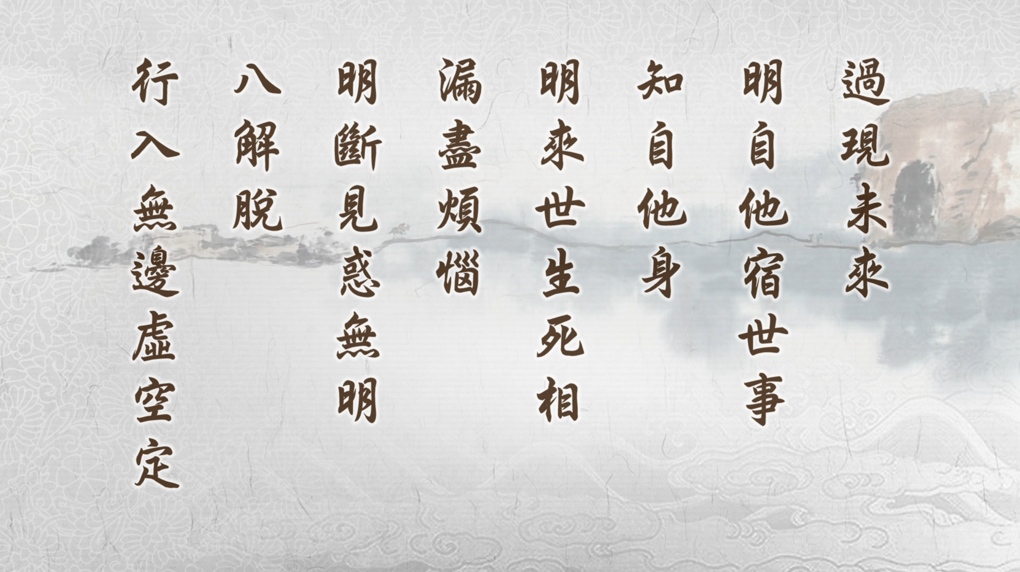

Slide 20
過現未來：明自他宿世事
知自他身：明來世生死相
漏盡煩惱：明斷見惑無明
八解脫：行入無邊虛空定
宿命明
天眼明
漏盡明八解脫
無漏慧
得滅盡定
證得二乘涅槃
出三界
破五蘊魔
修行成佛過程

Slide 21
 | 八背捨 | 八解脫 | 心境簡單譬喻形容 | 破
1 | 內有色相外觀色 | 內有色想觀諸色解脫 | 還有欲但看開了 | 色
2 | 內無色相外觀色 | 內無色想觀外色解脫 | 內外完全看開了 | 色
3 | 淨背捨身作證 | 淨解脫身作證具足住 | 身，真正清淨了 | 受
4 | 虛空處背捨 | 空無邊處解脫 | 心，不受限了 | 想
5 | 識處背捨 | 識無邊處解脫 | 識，無分別心 | 識
6 | 無所有處背捨 | 無所有處解脫 | 時空人，不執著了 | 行
7 | 非有想非無想處背捨 | 非想非非想處解脫 | 無色，一切放下了 | 想識
8 | 滅受想背捨 | 滅受想定身作證具足住 | 身心念，不起妄想 | 受想

Slide 22
 | 八背捨 | 八解脫 | 心境簡單譬喻形容 | 破
1 | 內有色相外觀色 | 內有色想觀諸色解脫 | 內有欲但看開了 | 色
2 | 內無色相外觀色 | 內無色想觀外色解脫 | 內外完全看開了 | 色
3 | 淨背捨身作證 | 淨解脫身作證具足住 | 身，真正清淨了 | 受
4 | 虛空處背捨 | 空無邊處解脫 | 心，不受限了 | 想
5 | 識處背捨 | 識無邊處解脫 | 識，無分別心 | 識
6 | 無所有處背捨 | 無所有處解脫 | 時空人，不執著了 | 行
7 | 非有想非無想處背捨 | 非想非非想處解脫 | 無色，一切放下了 | 想識
8 | 滅受想背捨 | 滅受想定身作證具足住 | 身心念，不起妄想 | 受想

Slide 23
我的學習
_____________________________________
_____________________________________
_____________________________________
_____________________________________
_____________________________________
_____________________________________

Slide 24
無限感恩~

Slide 25
三十七品，十法為根本(修己為要)
一、信─信根，信力
二、精進(勤)─四正勤，精進根，精進力，精進覺支，正精進
三、念─四念處，念根，念力，念覺支，正念
四、定─定根，定力，定覺支，正定
五、慧─慧如意足，慧根，慧力
六、思─正思惟
七、戒─正語，正業，正命
八、喜─喜覺支
九、捨─捨覺支
十、輕安─輕安覺支

Slide 26
上人叮嚀
各位，這些法都常常說，請大家四念處背了，還要用在日常生活。多想、多去思考、多去體會，所以人人時時要多用心。

Slide 27
我的行動計劃
_____________________________________
_____________________________________
_____________________________________
_____________________________________
_____________________________________
_____________________________________

Slide 28
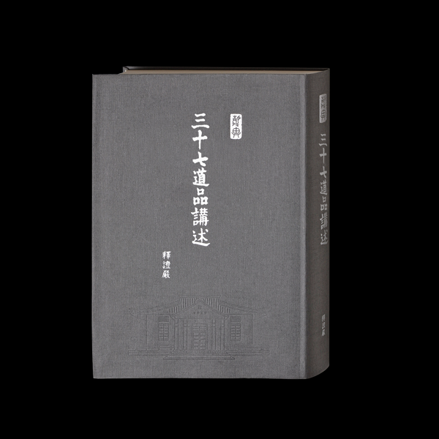
三十七道品的譬喻與背誦

Slide 29
三十七道品
四念處 觀身不淨，觀受是苦，觀心無常，觀法無我
四正勤 已生惡令速斷，未生惡令不生，未生善令速生，已生善令 增長
四如意足 欲如意足，念如意足，進如意足，慧如意足
五根 信根，精進根，念根，定根，慧根
五力 信力，精進力，念力，定力，慧力
七覺支 擇法覺支，精進覺支，喜覺支，輕安覺支，捨覺支，定覺支，念覺支
八正道 正見，正思惟，正語，正業，正命，正精進，正念，正定

Slide 30
三十七助道品的種樹喻
三十七道品 | 種樹喻
四念處 | 觀察篩選種子(育秧)
四正勤 | 勤耕耘/插秧
四如意足 | 施肥
五根 | 向下紮根/追加肥料
五力 | 向上成長力/追加肥料
七覺支 | 樹的枝幹(除蟲害/扶疏)
八正道 | 樹的果實(結成道果)

Slide 31
三十七助道品的管理喻
三十七道品 | 管理喻
四念處 | 自我管理
四正勤 | 做人做事基本原則
四如意足 | 人際關係與溝通/EQ
五根 | 成功學
五力 | 執行力
七覺支 | 創新管理與自覺
八正道 | 生涯發展

Slide 32
三十七助道品的大車喻
三十七道品 | 大車喻(超時空飛行器)
四念處 | 作業系統與應用程式
四正勤 | 安全氣囊及安全裝置
四如意足 | 四個輪子及加速器
五根 | 車身的懸吊系統與動力學
五力 | 確保車子前進的驅動力
七覺支 | 自動偵錯與排除故障的系統
八正道 | 最精密的全自動導航控制系統

Slide 33
如何背誦三十七道品？
4*3
5*2
37
7
8

Slide 34

四念處
觀法無我
觀心無常
觀受是苦
觀身不淨

Slide 35
四正勤
勤修戒定慧，息滅貪瞋癡。諸惡莫做，眾善奉行。依重要性排列，情境譬喻：欠錢先還債，再儲蓄。
已生惡令速斷 +4 (已欠的高利貸快還)
未生惡令不生 +3 (避免欠地下錢莊錢)
未生善令速生 +2 (新的福報可以滋息)
已生善令增長 +1 (銀行利息低但穩定)

Slide 36
四如意足
感性版
想念好朋友靜惠
憶念靜惠
欲念進慧
理性版
我最好的朋友是精進與智慧
憶念進慧
欲念進慧

Slide 37
五根五力
口訣：我相信愛拚一定贏，中間要多用心
愛拚才會贏(俚語)
我相信 愛拚 中間要多用心 一定 贏
信根力
精進根力
念根力
定根力
慧根力

Slide 38
七覺支
修行是覺的過程
情境：逃出三界火宅的過程
遇到房子著火了，首先選擇逃生路線。
接下來，趕緊沿著安全方向戒慎前進。
能夠平安逃出火宅心裡很歡喜高興，
能躲過一難，感覺整個人很輕安自在，
想到還有財物沒拿出來，難捨能捨，
心中驚慌不定又痛失財物，要修禪定，
不管遇到什麼狀況，都要顧好一念心。
擇法覺支
精進覺支
喜覺支
輕安覺支
捨覺支
定覺支
念覺支

Slide 39


八正道
正見
正思惟
正語
正業
正命
正精進
正念
正定
合掌
手印

Slide 40
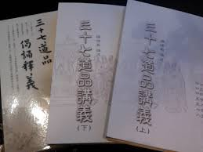
三十七道品的檢核

Slide 41
三十七道品
四念處 觀身不淨，觀受是苦，觀心無常，觀法無我
四正勤 已生惡令速斷，未生惡令不生，未生善令速生，已生善令 增長
四如意足 欲如意足，念如意足，進如意足，慧如意足
五根 信根，精進根，念根，定根，慧根
五力 信力，精進力，念力，定力，慧力
七覺支 擇法覺支，精進覺支，喜覺支，輕安覺支，捨覺支，定覺支，念覺支
八正道 正見，正思惟，正語，正業，正命，正精進，正念，正定

Slide 42
三十七道品自我檢核表
三十七道品有七個科門共三十七品，是協助修行的基礎功夫。(給大乘行者)
現依每一道品的精神意義，製作出五個行為或觀念或能力的敘述。請根據這些文字的描述來進行自我檢核，誠實面對自己。把這些話當成一面智慧的鏡子，看看自己的修行情形。(自我觀照、自我覺察)
每一個敘述，以三分量表自評，最高2分，最低0分。如果你自己覺得自己的言行想法與該描述非常吻合，大部份做到了，給2分。有時有，有時沒有，做的普通，給1分，如果(大部份)沒做到，給0分。(給分原則)
這屬於自我檢核，非常模測驗，不要在意別人的分數，也沒有常模平均值的問題。每個人努力朝向滿分去追求與實踐即可。(追求慧命成長)

Slide 43
給分原則
大部份做到(滿意)，給2分
做的普通，給1分
沒做到(不滿意)，給0分

Slide 44
八正道
正見
正思惟
正語
正業
正命
正精進
正念
正定

Slide 45
八正道—正見
擁有對於人生修行的正確見解
終身奉行修持戒定慧三無漏學
了解自性即佛性以佛心為己心
認識真空妙有是無上道不執著
一勤天下無難事懂得行大精進
知道一切煩惱乃由我慢心所生
看透世界的苦因及消除的方法
值得追求的是內心真正的寧靜

Slide 46
八正道—正思惟
面對人生各種現象能正確思惟
努力用心地聽佛法思考與修行
知道人在六道輪迴的愚痴苦痛
知道人在人間要修行不生邪思
了解世間的事情都是因緣果報
懂得在日常生活中去累積福慧
不受名色愛欲的影響沒有執著
不怕生老病死能夠坦然地接受

Slide 47
八正道—正語
面對人生各個場合能正確說話
隨時警惕自己不要說不好的話
不說不實狂妄自大玩笑的話語
不說挑撥是非讓人起衝突的話
不說逢迎拍馬與阿諛奉承的話
多說讓人開心高興起歡喜的話
多說關懷溫暖與讚美肯定的話
多心存道念多說智慧助人的話

Slide 48
八正道—正業
正確理解人生承擔任務的能力
培養自己擁有足夠耐心與耐性
修養並照顧自己的身體與心靈
懂得學習戒定慧的三無漏智慧
依循正道而行承擔事業與道業
斷除一切妄念執著與不好行為
讓自己回復到清淨無染的本性
如蓮花般在污泥中開花與結果

Slide 49
八正道—正命
正確發展人生生命本質的能力
凡事謹守本分抱持歡喜心態度
活出自己的慧命超越世俗壽命
生命中生出洞察力與光明智慧
遠離一切不正當的職業與詐騙
從事正當職業謀求生活的所需
不違反世間法律道理不背因果
讓自己的行為符合正當與清淨

Slide 50
八正道—正精進
面對修行能夠正確的努力有成
專心一意朝向成佛的道路前進
修道不間斷直到究竟涅槃境界
發心立願能夠持之以恆的能力
不從事於迷信徒勞無功的苦行
不做壞事積極從善一直到完善
知見正確力證得無上正等正覺
在日常生活與人群中自我要求

Slide 51
八正道—正念
心不離道努力保持在正信佛法
心神散亂的時候就做數息觀想
遇有貪念的時候就做不淨觀想
愛生氣的時候能生起慈悲念頭
想不開與智慧不夠時都是因緣
障礙多的時候讓自己多多念佛
心不散亂意不顛倒且心無得失
能夠努力的修行轉逆緣為善緣

Slide 52
八正道—正定
面對人生考驗能夠心定不移動
漏盡煩惱心寂靜不動了了分明
脫離物質欲念與邪惡不善的法
正住於理性寂照一如定慧等持
照顧好自己專心一志身心寂靜
當下這念心清楚正信決定不移
理解世間法是無住無所執著的
愛天下眾生身體力行豁然開朗

Slide 53
八正道
No. | 得分 | 高(16-14) | 中(13-10) | 低(9-0)
1 | 正見
2 | 正思惟
3 | 正語
4 | 正業
5 | 正命
6 | 正精進
7 | 正念
8 | 正定

Slide 54
Note
_________________________________
_________________________________
_________________________________
_________________________________
_________________________________
_________________________________
_________________________________

Slide 55

奈普敦智慧平台 https://www.neptune-it.com/
奈普敦論壇 http://www.neptuner.666forum.tw/
感恩
明月清風應無價
智者慧根覺有情

